Slide 1
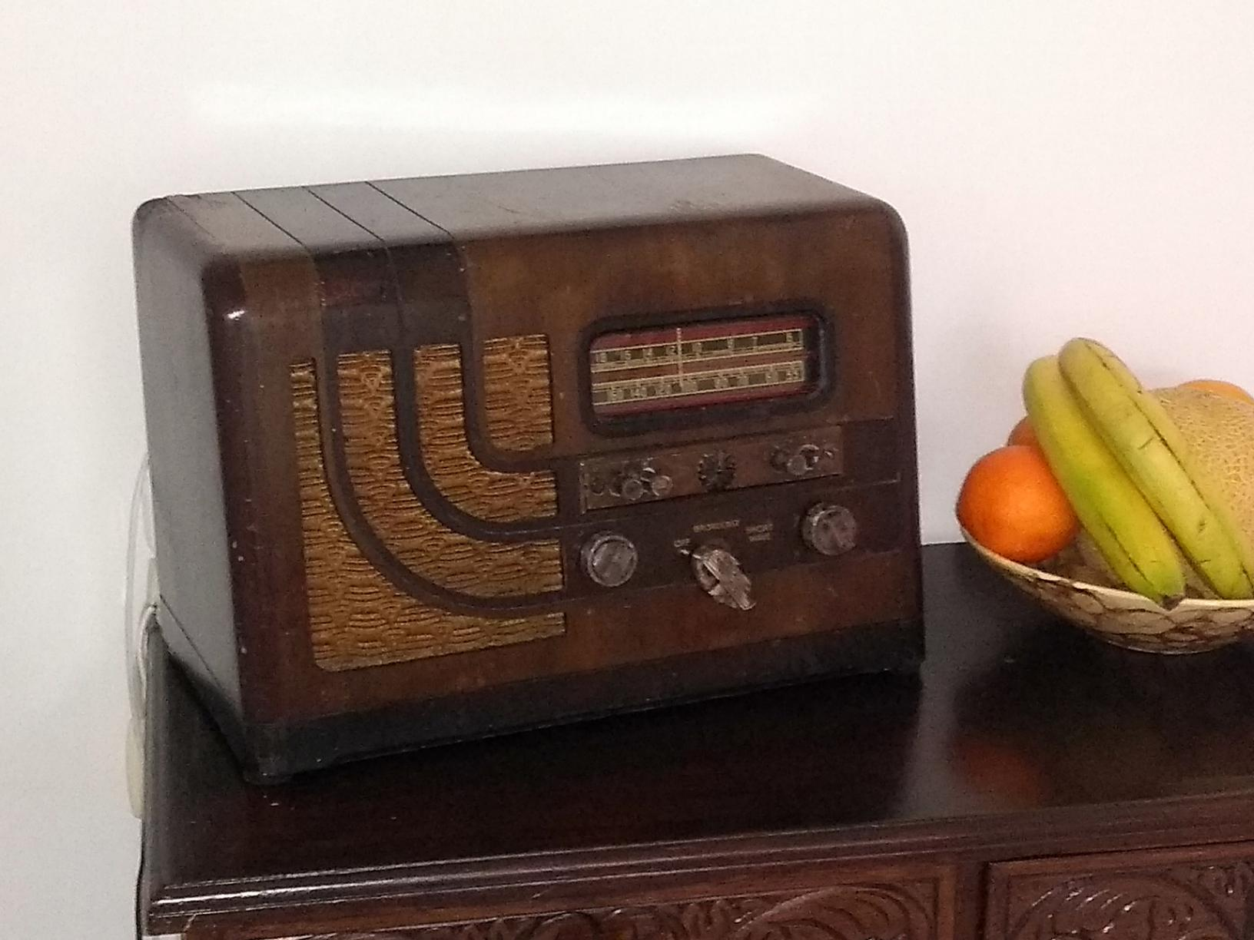
Rogers-Majestic 9M523 (1939)
Gerard Tel, LC-Kring,
02/03/2022 om 19.30

Slide 2
Wat gaan we doen
Herkomst en Merk
Schemabespreking
Herstelling
Minizenders
Luisteren

Slide 3
1. Herkomst, merk Rogers

Slide 4


Rogers-Majestic Radio, Toronto
1924: Start Edward Samuel, als
Rogers Radio Comp., Ltd. of Toronto.
1925: Standard Radio Man. Corp. Ltd.
1929: Rogers R. Tubes Ltd., 56 Church St.
1946: overname Philips
Tot jaren ‘70: Philips en Rogers-Majestic toestellen in Toronto

Slide 5
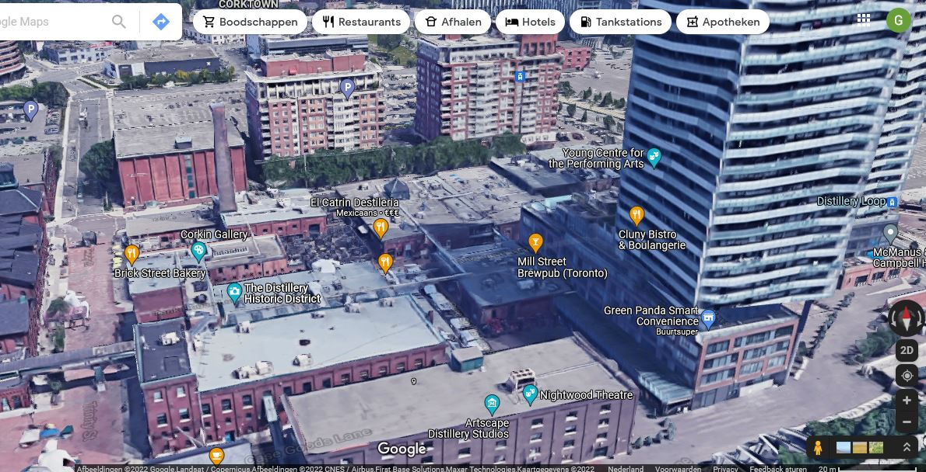
Distillery District (1,5km van Church)

Slide 6
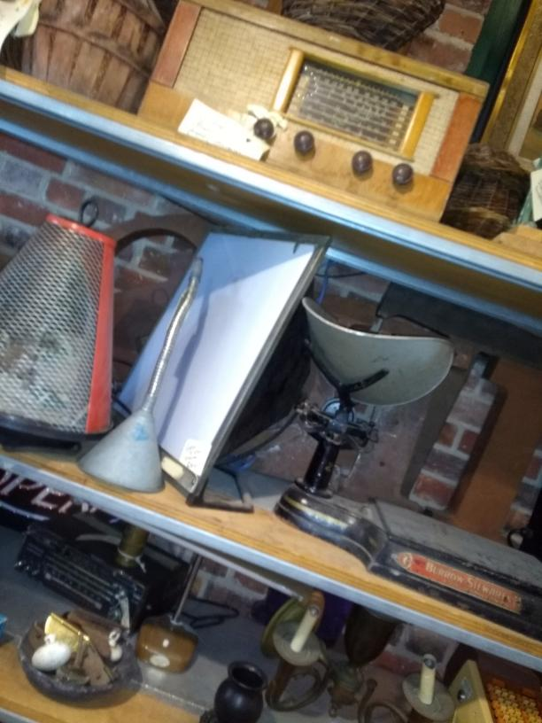
Kringloopwinkel in ‘t Canadees?
App: OsmAnd, categorie
Biltmore Domicile
Meerdere radio’s:
ook multiband
Viel op presets
RM voor 90 CND
(€64,88)

Slide 7
2. Schema en details
Vrij normale twee-bands superhet
Paar Amerikaanse ipv. Europese details
Invloed van “All American Five”
Leuke extra: Vier presets
Kast bovengemiddeld mooi

Slide 8
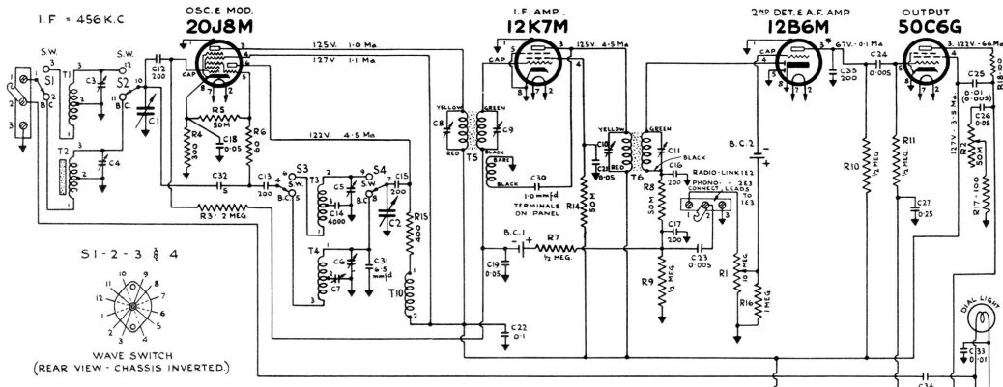
Normale tweebands superhet

Slide 9
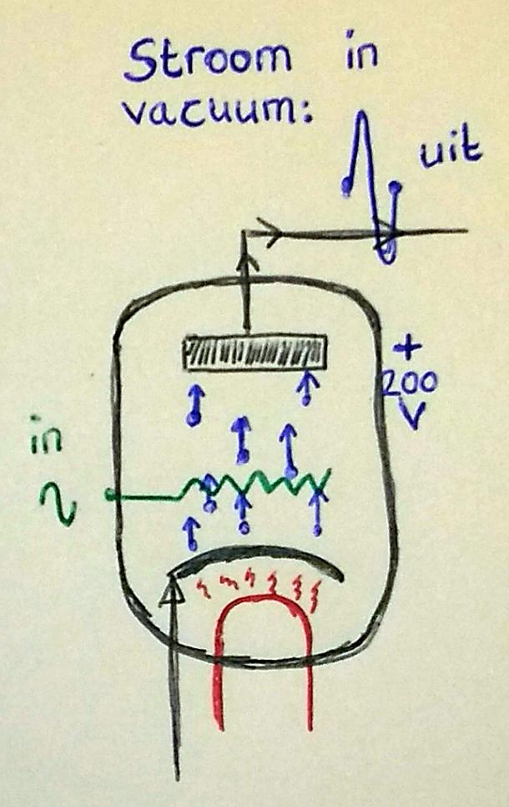
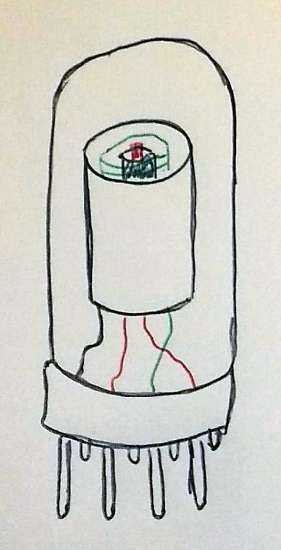
Wat gebeurt daar?
Versterken 60%
Mengen 20%
Detectie 10%
Voeding 10%

Slide 10
Vier versterktrappen

Slide 11
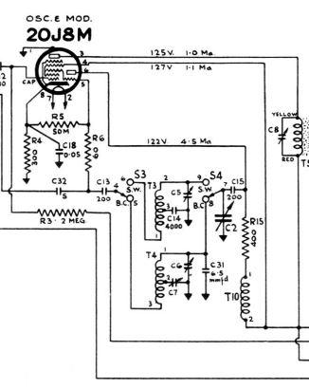
Mengversterker: extra triode
Hulptriode rechts
Uitgang naar ingang?
Rondzingen: osc
Versterker links
Twee signalen
Verschilfrequentie
Europees systeem

Slide 12
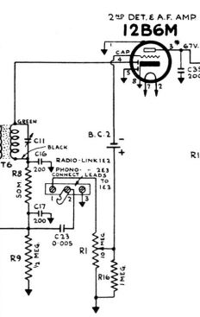
Detectie: extra diode
Signaal is HF met LF
Bovenkant aan diode
Onderkant heeft LF
Is (vrijwel) nooit stuk!

Slide 13
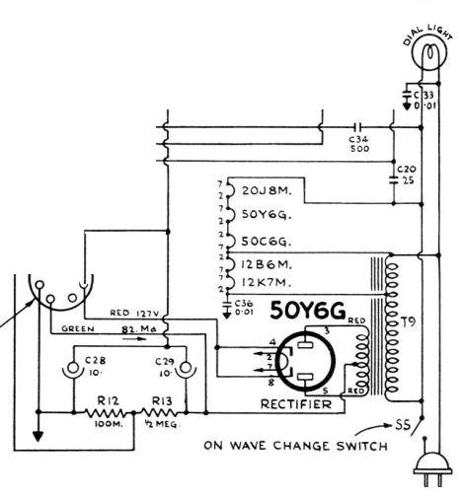
Hulpschakeling: Voeding
Gloeidraden in serie en Schaallamp 117V (AA5)
Schakelaar op bandsch.
Enkelpolig
Transformator
1 netspanning

Slide 14
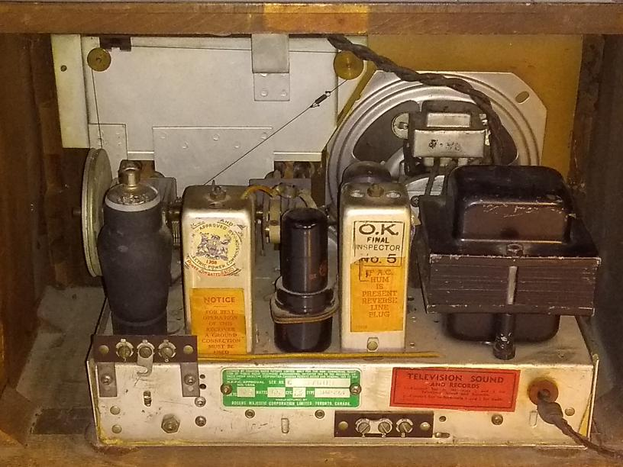
Wat zie je aan de achterkant?

Slide 15
Achteraanzicht
Toestel heeft geen achterwand
Geen banaanstekkers maar schroefcontact
Mengbuis, koppelspoelen
2e versterkbuis: vervangen door ander type
Voedingstransformator
Daarachter Luidspreker
Veel stickers!

Slide 16
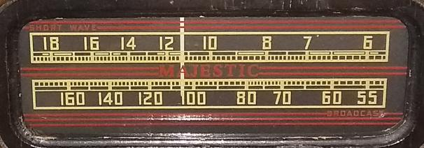
Details: Banden
Middengolf: 530 – 1700 Kc
  Amerikaanse MG heet Broadcast Band
  Loopt hoger door (1620 in Europa)
  Laatste 0 niet op schaal
  Geen stationsnamen
Korte Golf: 5,8 – 18 Mc
Lange Golf is er in Amerika niet (beacons)
Bandschakelaar met Aan/Uit

Slide 17
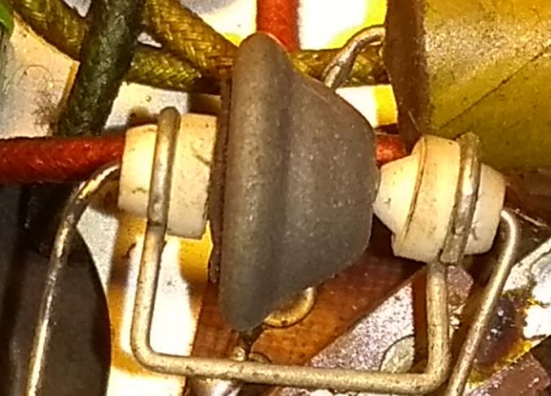
De Mallory Bias Cell
Stuurrooster iets negatief
  Jaren 20: C batterij
  Sinds 1930: weerst+cond
Hier: batterijtje
  Onbelast, gaat >40j mee
  Dat is langer dan radio!
  Geen 80j…☹ knoopcel erin
Claim Mallory: goedkoper, storingsvrij, simpel
Na 1945 niet meer toegepast

Slide 18
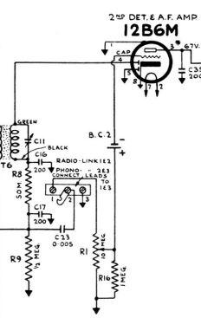
Bias Cell in schema
Geen stroom
  Zelfontlading
Is bias nodig?
  AA5 heeft ‘m niet
  Rogers werkt met doorverbinding ook

Slide 19
De Rogers M-Buizen
Eigen serie buizen
Metaalverf als scherm
  Als Philips Rood of Goud
Buistype met M
  Mengbuis 20J8M
Niet meer te vinden!

Slide 20
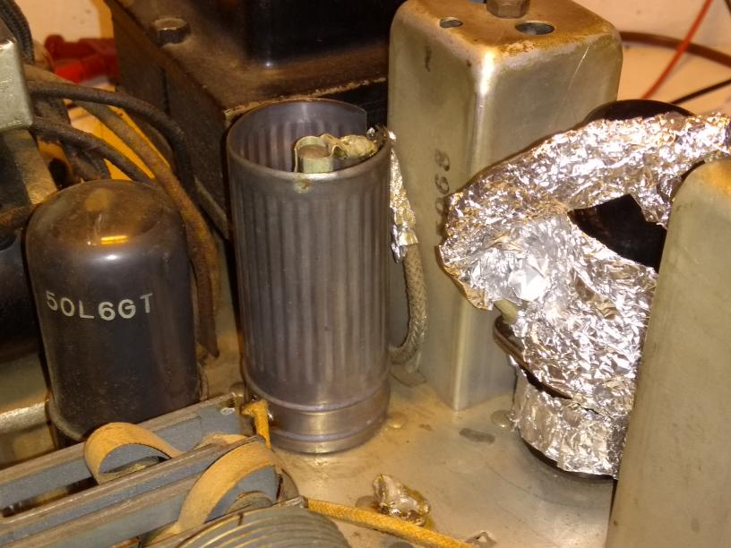
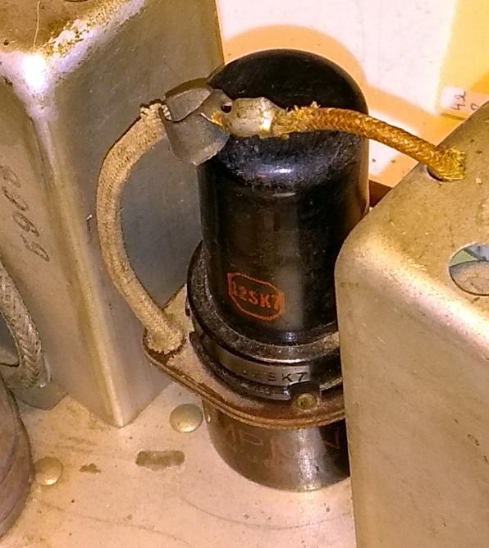
Vervangers voor M-buizen
Zonder afscherming: hulsje
12B6M → 12Q8
Buis met scherm: op verloop
12K7M → 12SK7
Voor 20J8M is
geen vervanger

Slide 21
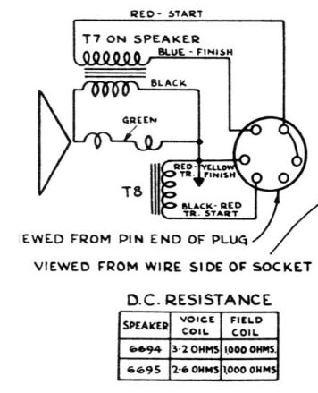
Luidspreker met veldspoel
Speaker: magneet
Elektromagneet
Veldspoel, tevens
smoorspoel in voeding
Tussen MIN-polen elcos

Slide 22
3. Herstelling
Visuele inspectie
  Snoerisolatie verbrokkeld
Condensators vervangen/weg
  Papiercondensators
  Elco’s
  Netscheidingscondensators (spanning 230V!)
Testen met gloeilamp in serie met net
Meten: spanningen op buizen

Slide 23
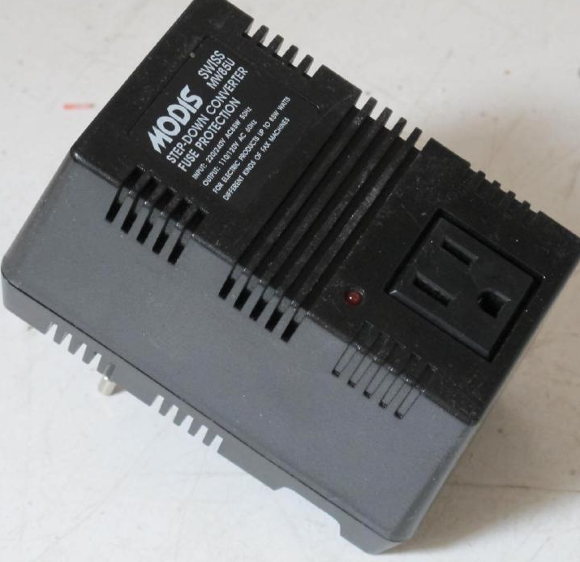
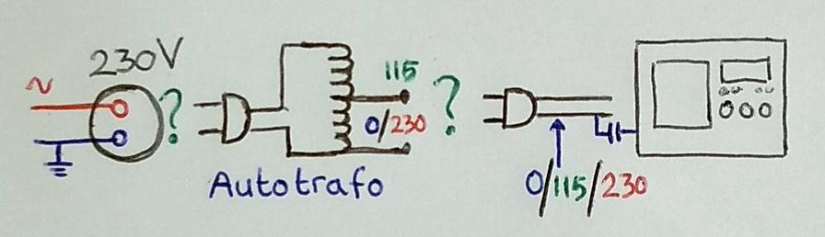
Netscheiding
Berekend op 120V, norm 1939
Slijtage condensator
Knutselaars in 80 jaar??
Verhuistrafo isoleert NIET!
Nullast ca. 3 – 5 €/j

Slide 24
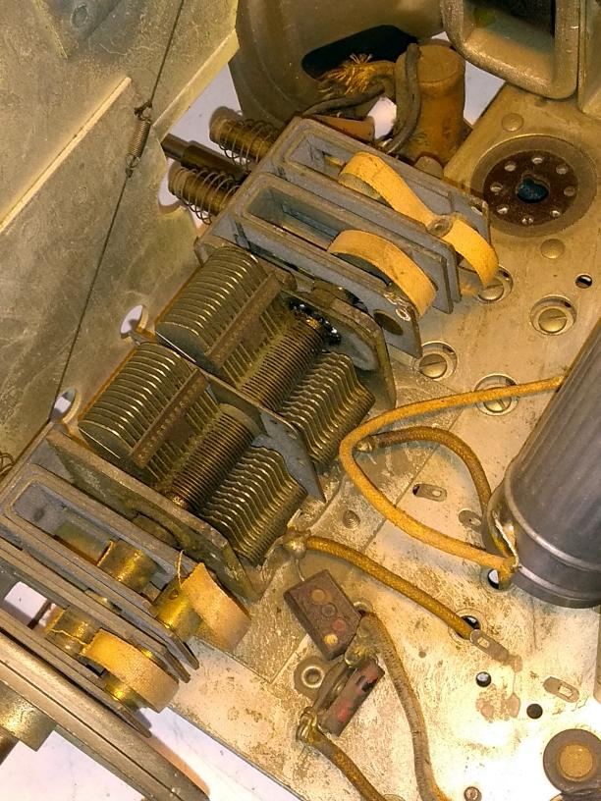
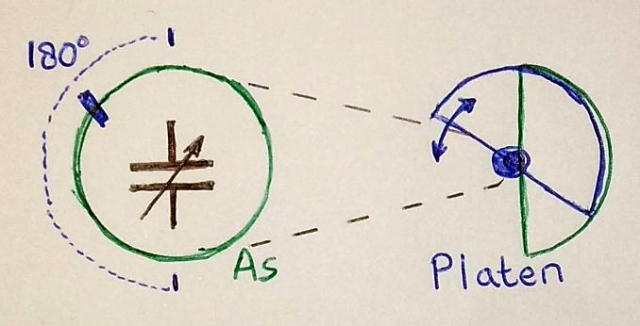
De voorkeuzeafstemming
Instelbare presets
Naast as van varco
zitten vier wieltjes

Slide 25
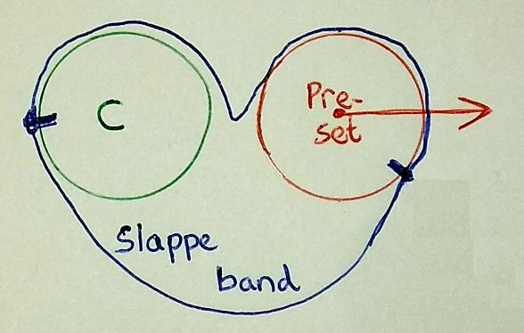
Werking van wieltjes
Wieltjes VAST
Indrukken:
neemt stand over
Draait varco en
schaalaanwijzing
Deblokkeer wiel voor instelling

Slide 26
Vervanging bandjes
Na 82 jaar: drie van vier gebroken
Eisen: soepel, sterk (niet scheuren rond gat)
Materialen?
  Tafelzeil
  Canvas van fietstas
  Schuurpapier 180

Slide 27
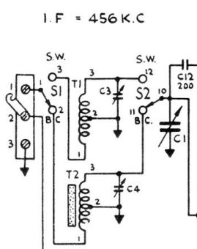
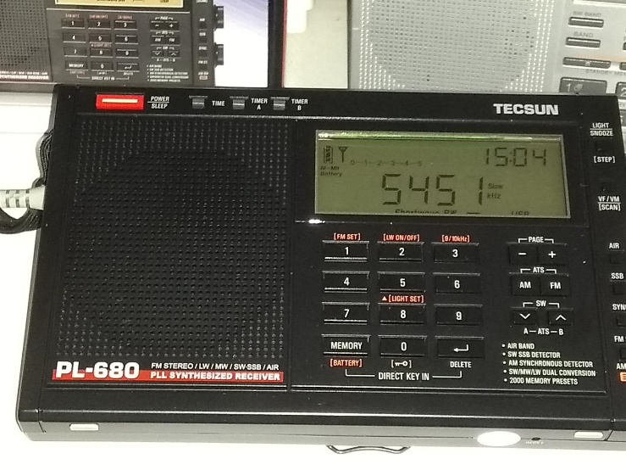
Toestel genereert op MG, niet KG
Uitgestraalde 456kHz wordt opgepikt
Antenne + Antennespoel resoneert
Oplossing: seriecondensator 30pF

Slide 28
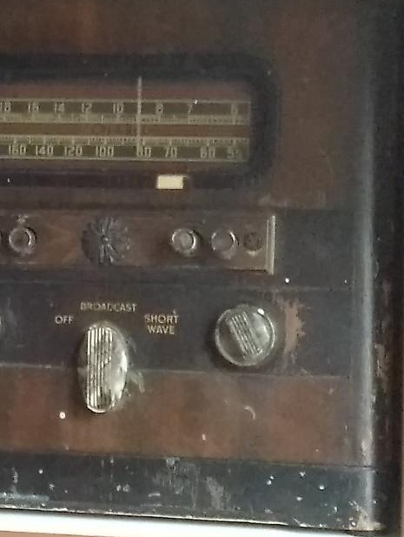
De Kast
Hout
  Meerdere kleuren beits
  Sierstrips
  Letters
Helaas beschadigingen
Herlakken??? ☹
Behandeling: Schoensmeer

Slide 29
Resultaat
Werkt
115V
MG/KG
Presets
Glimt

Slide 30
4. Twee Minizenders
Golfrekker
  Ottozender met IC’s
  FM-radiootje met Transistors
Ruysdael
  Alizender met Transistors
  Bluetooth-module met IC’s

Slide 31
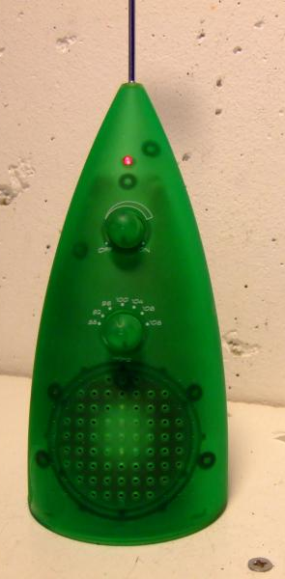
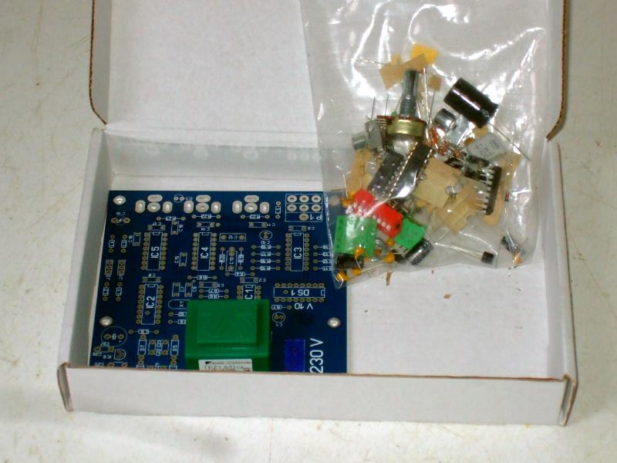
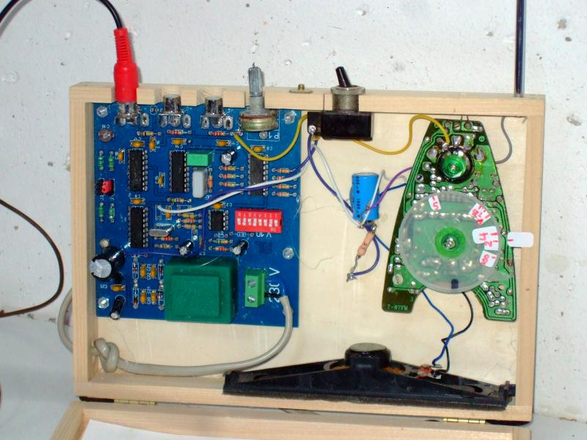
Golfrekker, 2016
Ottozender + Reclameradio + Kistje = …

Slide 32
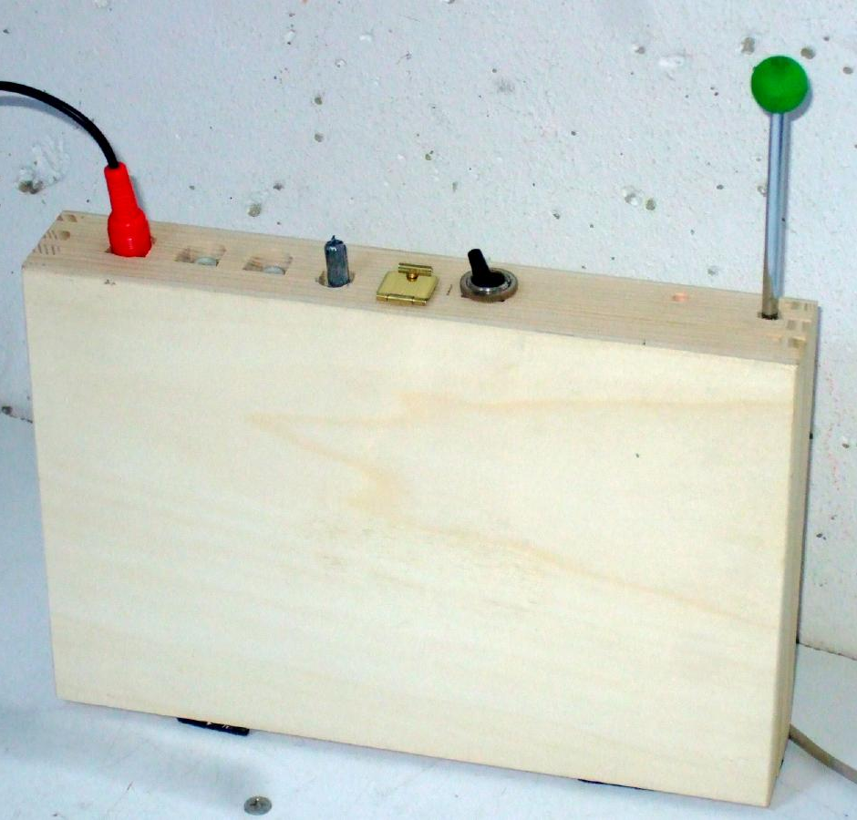
Houten minizender
PLL, exact
Op 230V
22x15x4 cm
R1 op 675kHz
Soms brom!
Frequentie?

Slide 33
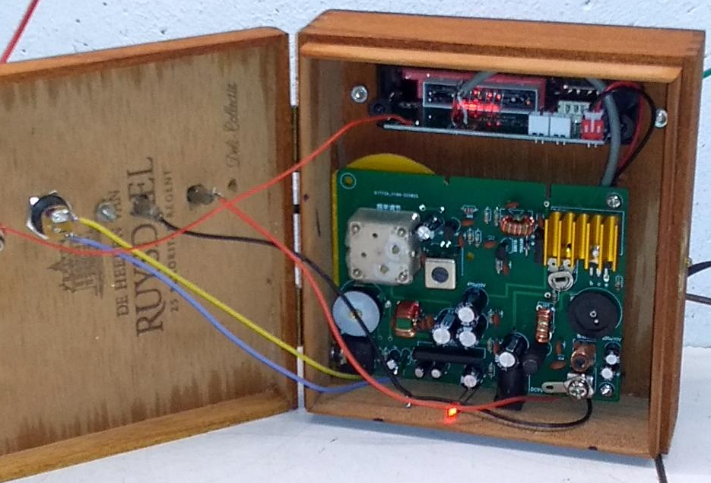
Ruysdael, 2020
AliExpress AM-zender pakketje
AliExpress Bluetooth/FM/MP3 unit
Kistje 12x13x5
Samen ca 14€

Slide 34
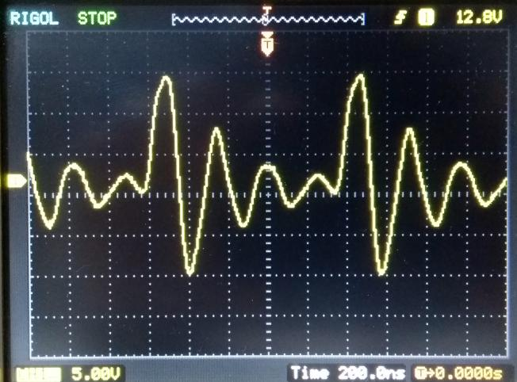
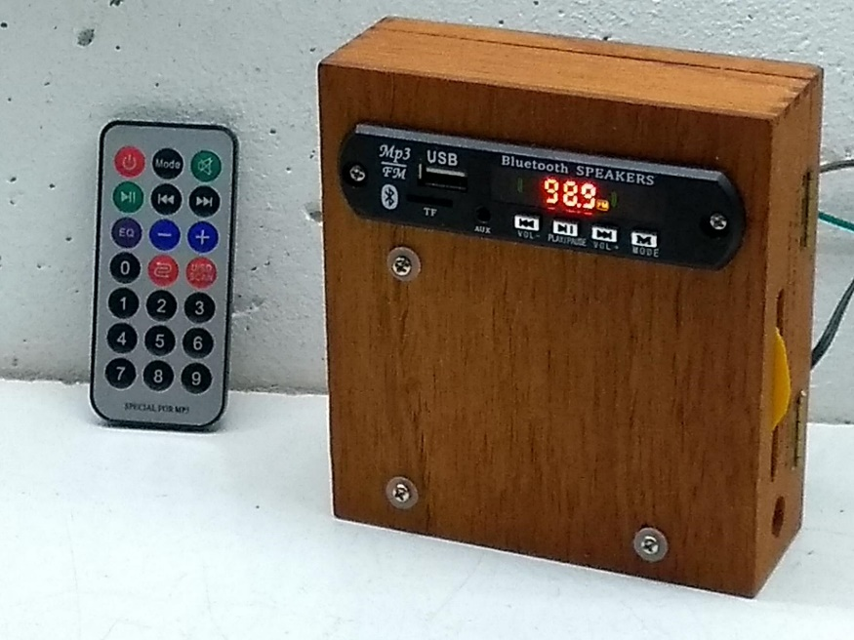
“Slecht” signaal
Geen sinus
maar visgraat
Hulp op Forum?
Ook KG! ☺

Slide 35
5. Luisteren en Conclusies
MG stations
Presets
KG stations (Ruysdael!)
Brom van Ottozender

Slide 36
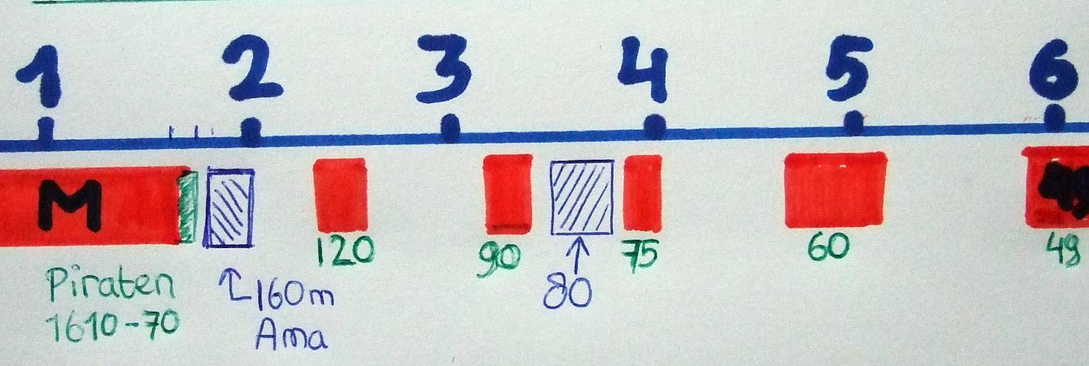
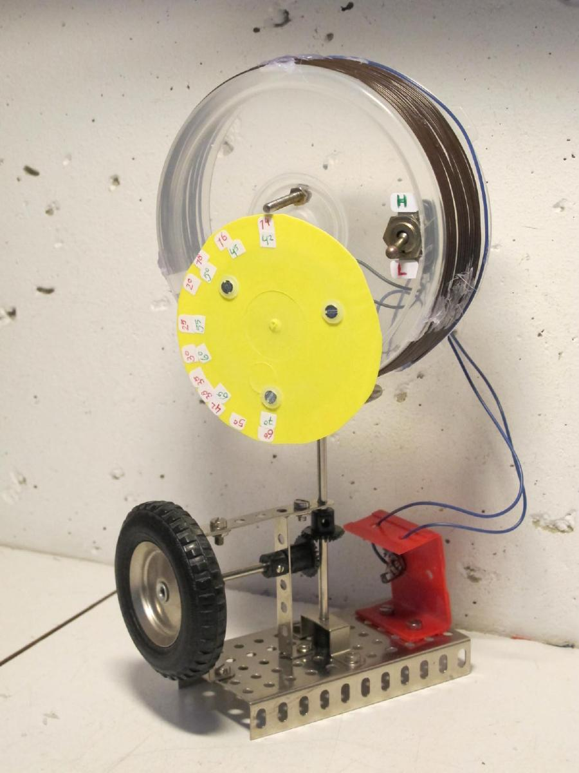
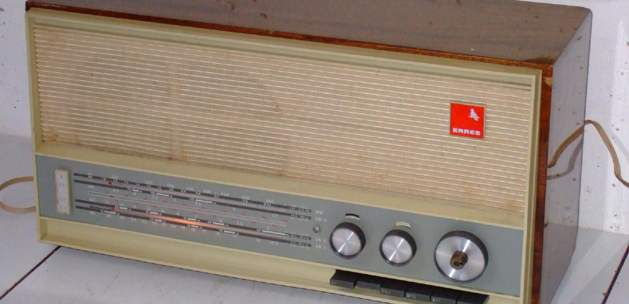
LC-Kring 13/4/22: Tropenband
Frequentiegebied 1600 – 5800 kHz
Wat te beluisteren?
  Omroep
  Number stations
Toestellen en antennes

